Slide 1
LOLDER
ОБЛАЧНОЕ ХРАНИЛИЩЕ ДАННЫХ
Автор: сергеев андрей

Slide 2
ИДЕЯ
Клиент-серверное приложение, с помощью которого пользователь сможет:
Загружать данные (файлы) на сервер
Скачивать данные с сервера
Удобно делиться данными (с помощью ссылок)

Slide 3
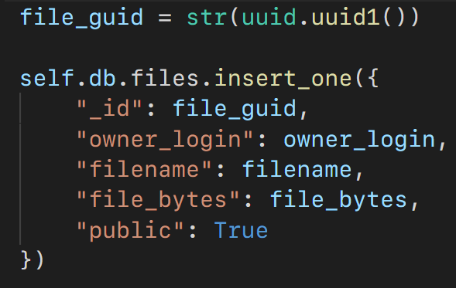
РЕАЛИЗАЦИЯ: СЕРВЕР
Flask – API для взаимодействия клиентов с сервером с помощью HTTP запросов:
GET /file_storage?file_guid=123 – получение файла по ID
POST /file_storage (файл прикрепляется к запросу) – загрузка файла на сервер
…
MongoDB, pymongo – NoSQL БД, хранение пользовательских данных для авторизации, файлов, etc

Slide 4
РЕАЛИЗАЦИЯ: КЛИЕНТ
PyQt – весь UI для клиента
Requests – библиотека для создания HTTP запросов (взаимодействие с сервером)
Clipboard – библиотека для взаимодействия с буфером обмена

Slide 5
TODO
Установить rate лимиты на запросы к серверу, лимиты на размер файлов
Реализовать клиент на современном фреймворке, например NodeJS Electron
Реализовать сервер на более производительном ЯПе (Golang)

Slide 6
github.com/trixis/lolder

